Slide 1

ОПШТИНА КЛАДОВО
ВОДИЧ КРОЗ ОДЛУКУ О БУЏЕТУ за 2024. годину

Slide 2

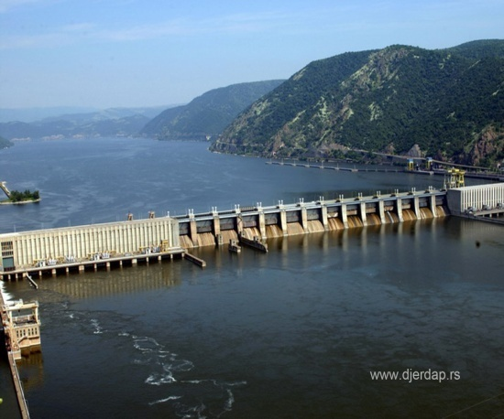
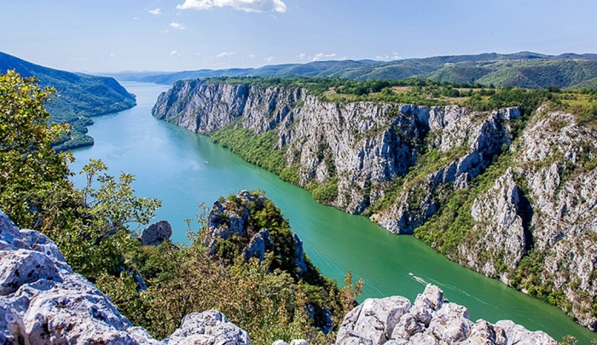
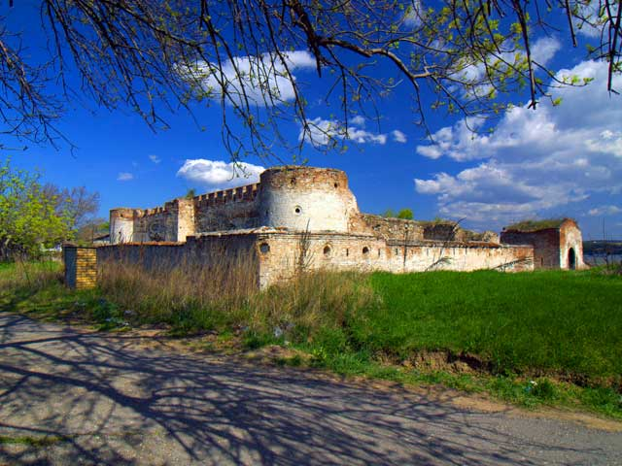
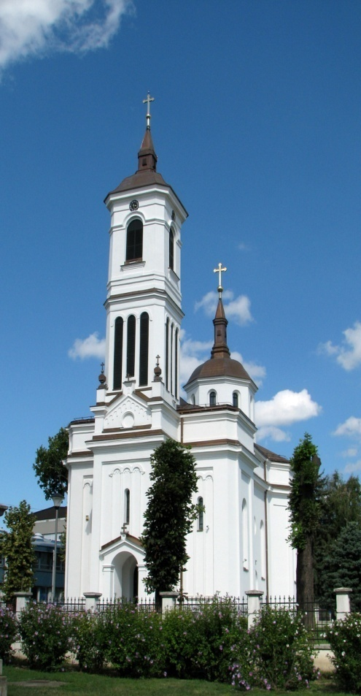
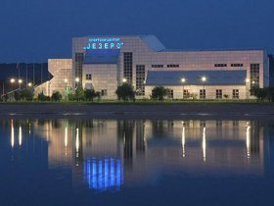
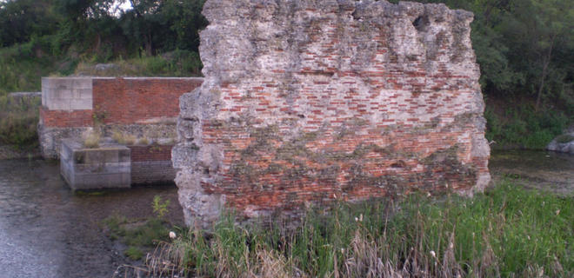
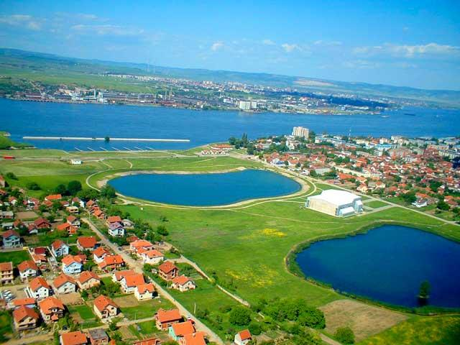

Slide 3
САДРЖАЈ
Увод у јавну расправу о нацрту одлуке о буџету општине Кладово за 2024.годину
Ко се финансира из буџета?
Како настаје буџет општине?
  Појам буџета
  Ко учествује у буџетском процесу?
  На основу чега се доноси буџет?
Како се пуни општинска каса?
  Шта су приходи и примања буџета?
  Структура планираних прихода и примања за 2024. годину
  Које промене у буџету се очекују у односу на текућу 2023. годину?
На шта се троше јавна средства?
  Шта су расходи и издаци буџета?
  Структура пројектованих расхода и издатака за 2024. годину
  Које промене у буџету се очекују у односу на текућу 2023. годину?
  Планирани расходи буџета по програмима
  Структура планираних расхода по буџетским програмима
  Планирани расходи буџета расподељени по директним и индиректним буџетским корисницима
  Најважнији планирани капитални пројекти
  Најважнији планирани пројекти од интереса за локалну заједницу
  Ка равноправнијој општини – Родно одговорно буџетирање
  Учешће грађана у буџетском процесу

Slide 4
Увод у јавну расправу о нацрту одлуке о буџету општине Кладово за 2024. годину
Основна сврха документа који је пред вама јесте да на што једноставнији и разумљивији начин објасни у које сврхе се користе јавни ресурси да би се задовољиле потребе грађана.
Намера нам је да Вам дамо сажет и јасан приказ Нацрта одлуке о буџету општине Кладово за 2024. годину, која је по својој форми веома обимна и тешка за разумевање због специфичних појмова и класификација које је чине.
Желимо да чујемо Ваше мишљење о Нацрту одлуке о буџету општине Кладово за 2024.годину и сугестије за унапређење.
Настојимо да кроз овај транспарентан приступ унапредимо Ваше разумевање и интересовање за локалне финансије, а у перспективи очекујемо и унапређење заједничке сарадње у постављању циљева, дефинисању приоритета и планирању развоја наше општине.

Slide 5
Ко се финансира из буџета?
Директни корисници буџетских средстава:
- Скупштина општине
- Председник општине
- Општинско веће
- Општинска управа
- Правобранилаштво општине
Индиректни корисници буџетских средстава:
- Предшколска установа « Невен» Кладово
- Библиотека центра за културу Кладово
- Туристичка организација општине Кладово
- Месне заједнице
Остали корисници јавних средстава:
- Образовне институције (школе)
- Здравствене институције (домови здравља)
- Социјалне институције (Центар за социјални рад)
- Непрофитне организације (удружења грађана, невладине организације, итд.)

Slide 6
Како настаје буџет општине?
БУЏЕТ општине је правни документ који утврђује план прихода и примања и расхода и издатака општине за буџетску, односно календарску годину.
То значи да овај документ представља предвиђање колико ће се новца од грађана и привреде у току једне године прикупити и на који начин ће се тај новац трошити.
Из општинског буџета се током године плаћају све обавезе локалне самоуправе. Исто тако у буџет се сливају приходи из којих се подмирују те обавезе.
Председник општине и локална управа спроводе општинску политику, а главна полуга те политике и развоја је управо буџет општине.
Приликом дефинисања овог, за општину Кладово најважнијег документа, руководе се законским оквиром и прописима, стратешким приоритетима развоја и другим елементима.
Реалност је таква да постоје велике разлике између жеља и могућности, тако да креирање буџета подразумева утврђивање приоритета и прављење компромиса.

Slide 7
Ко учествује у буџетском процесу?
Општинска управа
Председник општине
Општинско веће
Скупштина општине
Правобранилаштво
Предшколска установа
Месне заједнице
Установа културе
Туристичка организација
Основне школе
Средње школе
Дом здравља
Центар за социјални рад
Грађани и њихова удружења

Slide 8
На основу чега се доноси буџет?
На основу чега се доноси буџет?
Закони и прописи:
Закон о финансирању локалне самоуправе,
Закон о буџетском систему,
Закон о локалној самоуправи,
Упутство Министарства финансија за припрему одлуке о буџету за 2024. годину и др.
Сви посебни прописи којима су утврђене надлежности ЈЛС
Стратешки документи:
Стратегија развоја
Акциони планови за поједине области
Потребе буџетских корисника
Започети пројекти из ранијих година
Остварење прошлогодишњег буџета

Slide 9

Како се пуни општинска каса?
Укупни јавни приходи и примања општине Кладово за 2024. годину износе
Одлуком о буџету општине Кладово за 2024. годину планирана су средства из буџета општине у износу од 880.000.000 динара, пренета средства из ранијих година у износу од 85.000.000 динара и средства из осталих извора у износу од 23.200.000 динара.
988.200.000 милиона динара
Укупан буџет општине (988.200.000)
Средства из буџета општине (880.000.000)
Пренета средства из ранијих година (85.000.000)
Средства из осталих извора
(23.200.000)

Slide 10
Шта су приходи и примања буџета?
Порески приходи
Врста јавних прихода који се прикупљају обавезним плаћањима пореских обвезника без обавезе извршења специјалне услуге заузврат
Донације и трансфери
Донације се добијају од домаћих и међународних донатора и организација за различите пројекте. Трансфери подразумевају пренос средстава од нивоа Републике Србије општинском нивоу власти. Могу бити наменски (за тачно утврђене намене) или ненаменски (није им унапред утврђена намена те се могу у складу са законом користити за било које сврхе) .
Непорески приходи
Врста јавних прихода који се наплаћују за коришћење јавних добара (накнаде), пружање јавних услуга (таксе) или због коршења уговорних или законских одредби (казне и пенали)
Примања од продаје нефинансијске имовине
Ова примања се остварују продајом непокретности и покретних ствари у власништву општине.
Примања од задуживања и продаје финансијске имовине
Примања од задуживања представљају приливе по основу примања од задуживања код пословних банака у земљи у корист нивоа општина. Примања од продаје финансијске имовине представљају приливе по основу продаје домаћих акција и осталог капитала у корист нивоа општина
Пренета средства из ранијих година
Представљају вишак прихода буџета општине који нису потрошени у претходној буџетској години

Slide 11
Структура планираних прихода и примања за 2024. годину
Укупни буџетски приходи и примања
988.200.000 динара
Приходи од пореза 631.512.000 динара
Трансфери 192.800.000 динара
Други приходи и примања 5.724.000 динара
Примања од продаје нефинансијске имовине 59.024.000 динара
Примања од задуживања и продаје финансијске имовине 100.000 динара
Пренета средства из ранијих година 85.000.000 динара
Донације од међународних организација 0,00динара
Мешовити и неодређени приходи 14.040.000 динара

Slide 12
Структура планираних приходи и примања за 2024.годину

Slide 13
Које промене у буџету се очекују у односу на текућу 2023 годину?
Пројектовано је да ће укупни приходи и примања наше општине у 2024. години ( збирно по свим изворима финансирања) бити смањени у односу на последњу измену Одлуке о буџету за 2023. годину за 23.557.320 динара , односно за 2,383%.
Пројектовано је смањење Трансфера за 1.994.320 динара
Пројектовано је смањење Пренетих средства из ранијих година за 86.063.000 динара
Пројектовано је смањење Донација од међународних орг. за 500.000 динара
Пројектовано је повећање Примања од продаје нефинансијске имовине за 17.504.000 динара
Пројектовано је повећање Пореских прихода за 42.512.000 динара
Пројектовано је повећање Мешовитих и неодређених прихода за 4.060.000 динара
Пројектовано је повећање Других прихода за 924.000 динара

Slide 14
На шта се троше јавна средства?
Буџет мора бити у равнотежи, што значи да расходи морају одговарати приходима. Укупни планирани расходи и издаци у 2024. години из буџета ( по свим изворима финансирања)износе:
РАСХОДИ Расходи представљају све трошкове општине за плате буџетских корисника, набавку роба и услуга, субвенције, дотације и трансфере, социјалну помоћ и остале трошкове које општина обезбеђује без директне и непосредне накнаде.
ИЗДАЦИ представљају трошкове изградње или инвестиционог одржавања већ постојећих објеката, набавку земљишта, машина и опрeме неопходне за рад буџетских корисника.
РАСХОДИ И ИЗДАЦИ морају се исказивати на законом прописан начин, односно морају се исказивати: по програмима који показују колико се троши за извршавање основних надлежности и стратешких циљева општине; по основној намени која показује за коју врсту трошка се средства издвајају; по функцији која показује функционалну намену за одређену област и по корисницима буџета што показује организацију рада општине.
988.200.000 динара

Slide 15
Шта су расходи и издаци буџета?
Расходи за запослене
Расходи за запослене представљају све трошкове за запослене, како у управи тако и код буџетских корисника
Коришћење роба и услуга
Коришћење роба и услуга обухватају сталне трошкове, путне трошкове, услуге по уговору, специјализоване услуге, трошкове материјала и текуће поправке и одржавање.
Дотације и трансфери
Дотације и трансфери су трошкови које локална самоуправа има за исплату институцијама које су у примарној надлежности централног/покрајинског нивоа као што су школе, центар за социјални рад, дом здравља.
Остали расходи
Остали расходи обухватају дотације невладиним организацијама, порезе, таксе, новчане казне.
Субвенције
Субвенције сe одобравају пољопривредним произвођачима.
Социјална заштита
Социјална заштита обухвата све трошкове исплате социјалне помоћи за различите категорије грађана.
Буџетска резерва
Буџетска резерва представља новац који се користи за непланиране или недовољно планиране сврхе, као и у случају ванредних околности.
Капитални издаци
Капитални издаци су трошкови за изградњу нових, или инвестиционо одржавање постојећих објеката, набавку опреме, машина земљишта и слично.
15

Slide 16
Структура пројектованих расхода и издатака буџета за 2024. годину
Укупни расходи и издаци 988.200.000
Коришћење роба и услуга 340.617.550 динара
Субвенције 26.600.000 динара
Капитални издаци 157.175.000
Расходи за запослене 226.323.431 динара
Социјална помоћ 32.507.000 динара
Дотације и трансфери 128.948.174 динара
Остали расходи 63.038.576 динара
Средства резерве 12.990.269 динара

Slide 17
Структура пројектованих расхода и издатака буџета за 2024 годину

Slide 18
Које промене у буџету се очекују у односу на текућу 2023 годину?
Пројектовано је да ће укупни планирани трошкови наше општине у 2024. години бити смањени у односу на последњу измену Одлуке о буџету за 2023. годину за 23.557.320 динара, односно за 2,383%.
Пројектовано је смањење Коришћење роба и услуга за 625.949 динара
Пројектовано је смањење Субвенција за 9.000.000 динара
Пројектовано је смањење Капиталних издатака за 43.065.054 динара
Пројектовано је повећање Средства резерви за 2.500.800 динара
Пројектовано је повећање Социјалне помоћи за 664.470 динара
Пројектовано је повећање Дотација и трансфера за 7.693.098 динара
Пројектовано је повећање Расхода за запослене за 14.542.315 динара
Пројектовано је повећање Осталих расхода за 3.733.000 динара

Slide 19
Планирани расходи буџета по програмима
Назив програма | Средства из Нацрта Одлуке о буџету за 2024. годину (износ у динарима) | % буџета по програму
Програм 1. Становање, урбанизам и просторно планирање | 900.000 | 0,1%
Програм 2. Комуналне делатности | 150.800.000 | 15,3%
Програм 3. Локални економски развој | 10.000.000 | 1,0%
Програм 4. Развој туризма | 48.362.902 | 4,9%
Програм 5. Пољопривреда и рурални развој | 13.600.000 | 1,4%
Програм 6. Заштита животне средине | 5.300.000 | 0,5%
Програм 7. Организација саобраћаја и саобраћајна инфраструктура | 50.300.000 | 5,1%
Програм 8. Предшколско васпитање и образовање | 115.099.728 | 11,7
Програм 9. Основно образовање и васпитање | 71.961.674 | 7,3%
Програм 10. Средње образовање и васпитање | 18.686.500 | 1,9%
Програм 11. Социјална и дечија заштита | 50.735.576 | 5,1%
Програм 12. Здравствена заштита | 7.000.000 | 0,7%
Програм 13. Развој културе и информисања | 41.184.271 | 4,1%
Програм 14. Развој спорта и омладине | 74.080.000 | 7,5%
Програм 15. Опште услуге локалне самоуправе | 295.914.725 | 29,9%
Програм 16. Политички систем локалне самоуправе | 32.274.624 | 3,3%
Програм 17. Енергетска ефикасност и обновљиви извори енергије | 2.000.000 | 0,2%
Укупни расходи по програмима | 988.200.000

Slide 20
Структура планираних расхода по буџетским програмима

Slide 21
Планирани расходи буџета расподељени по директним и индиректним буџетским корисницима
Р. бр. | Назив буџетског корисника | Средства из Нацрта Одлуке о буџету за 2024. годину (износ у динарима) | % буџета по кориснику
1. | Скупштина општине | 18.741.087 | 1,9%
2. | Председник општине | 9.233.537 | 0,9%
3. | Општинско веће | 4.300.000 | 0,4%
4. | Општинска управа | 735.268.419 | 74,4%
5. | Општинско јавно правобранилаштво | 2.238.933 | 0,2%
6. | Месне заједнице | 29.151.123 | 2,9%
7. | Библиотека центра за културу Кладово | 30.304.271 | 3,2%
8. | Туристичка организација општине Кладово | 43.862.902 | 4,4%
9. | Предшколска установа “ Невен” Кладово | 115.099.728 | 11,7%
10.
11.
12.
13.
14.
15.
16.
17.
18.
19.
 | У К У П Н О: | 988.200.000

Slide 22
Најважнији планирани капитални пројекти
Назив пројекта | Планирана средства по свим изворима финансирања(износ у динарима)
 | 2024 | 2025 | 2026
1.Изградња градског базена | 40.000.000
2.Уређење у тврђави Фетислам | 4.500.000
3.Реконструкција и санација путева и улица у општини Кладово | 38.000.000
4.Израда пројектно – техничке документације | 38.000.000

Slide 23
Најважнији планирани пројекти од интереса за локалну заједницу
Назив пројекта | Планирана средства по свим изворима финансирања (износ у динарима)
 | 2024 | 2025 | 2026
1.Изградња градског базена | 40.000.000
2.Уређење у тврђави Фетислам | 4.500.000
3.Реконструкција и санација путева и улица у општини Кладово | 38.000.000
4.Израда пројектно – техничке документације | 38.000.000

Slide 24
Ка равноправнијем граду – Родно одговорно буџетирање
Увођење принципа родне равноправности у буџетски процес доприноси побољшању ефективности буџета и омогућава бољи увид у користи које жене и мушкарци имају од буџетских средстава.
Наставили смо тренд из претходних година и проширујемо обухват уродњених информација у буџету – у складу са Законом смо у првом кварталу ове године усвојили План увођења родно одговорног буџетирања за наредну 2024.годину.
У складу са овим Планом – у Нацрту Одлуке о буџету за 2024.годину уврстили смо уродњене циљеве и индикаторе за следеће програме:
3 - Локални економски развој,
9 - Основно образовање и васпитање,
10 - Средње образовање и васпитање,
11 – Социјална и дечија заштита,
14 – Развој спорта и омладине.

Slide 25
На крају желимо да Вам се захвалимо што сте издвојили време за читање ове презентације буџета. Надамо се да је она олакшала Ваше разумевање планиране садржине буџета.
Одлуку о буџету општине Кладово за 2024.годину можете преузети на следећем линку интернет странице општине: https://kladovo.org.rs/lokalna-samouprava/opstinska-uprava/odeljenje-za-budzet-i-finansije/odsek-za-budzet-i-racunovodstvo/
.

